Slide 1
למידה מתנועת החיים מבט על למידה דרך הפילוסופיה של ג'נדלין
אורית פרנפס

Slide 2
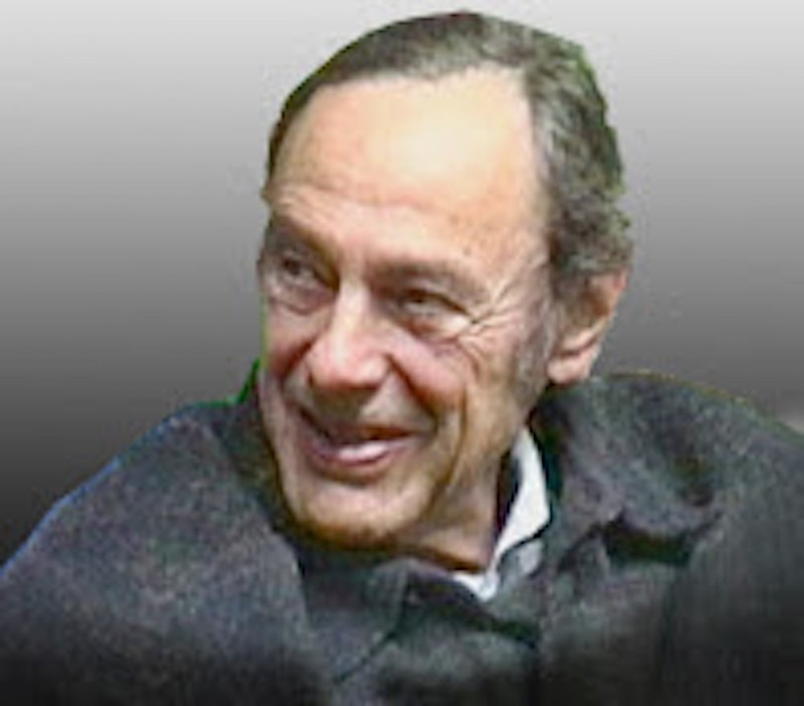
פרופ' יוג'ין ג'נדלין (1926-2017) Eugene Gendlin
פילוסוף ופסיכותרפיסט מאוניברסיטת שיקאגו.
חקר את הקשר בין שפה ולוגיקה לבין חוויה ומשמעות.
פיתח את שיטת ההתמקדות Focusing

Slide 3
צעד קדימה מתנועת החיים (רעיון ראשון)
תנועת החיים implying)) - בכל תהליך חיים - מה שמבקש לנוע הלאה, לעשות צעד קדימה, אבל עדיין לא יודע איך, עדיין לא מנוסח.
מה שמופיע (occurring) - מה שמופיע כרגע
נשיאה קדימה (carrying forward) - כל מהלך של הגוף החי, כמו שאיפה ונשיפה, או תהליך אינטלקטואלי, שואף אל הצעד הבא שלו. נשיאה קדימה היא אל הצעד הבא.

Slide 4
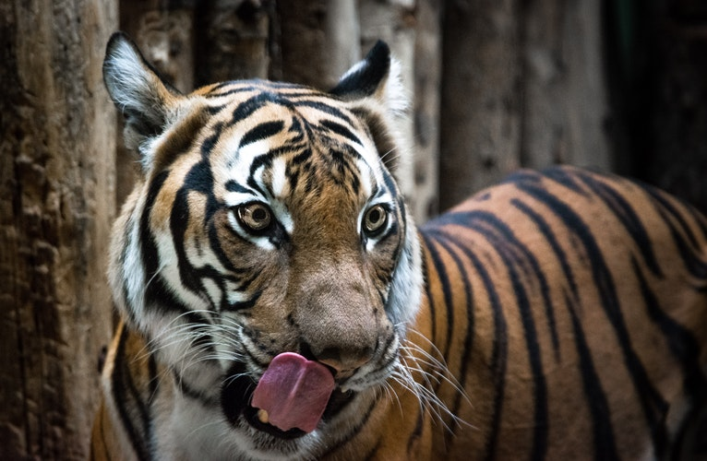
דוגמה 1: רעב

Slide 5
דוגמה 2: רעב רגשי

Slide 6
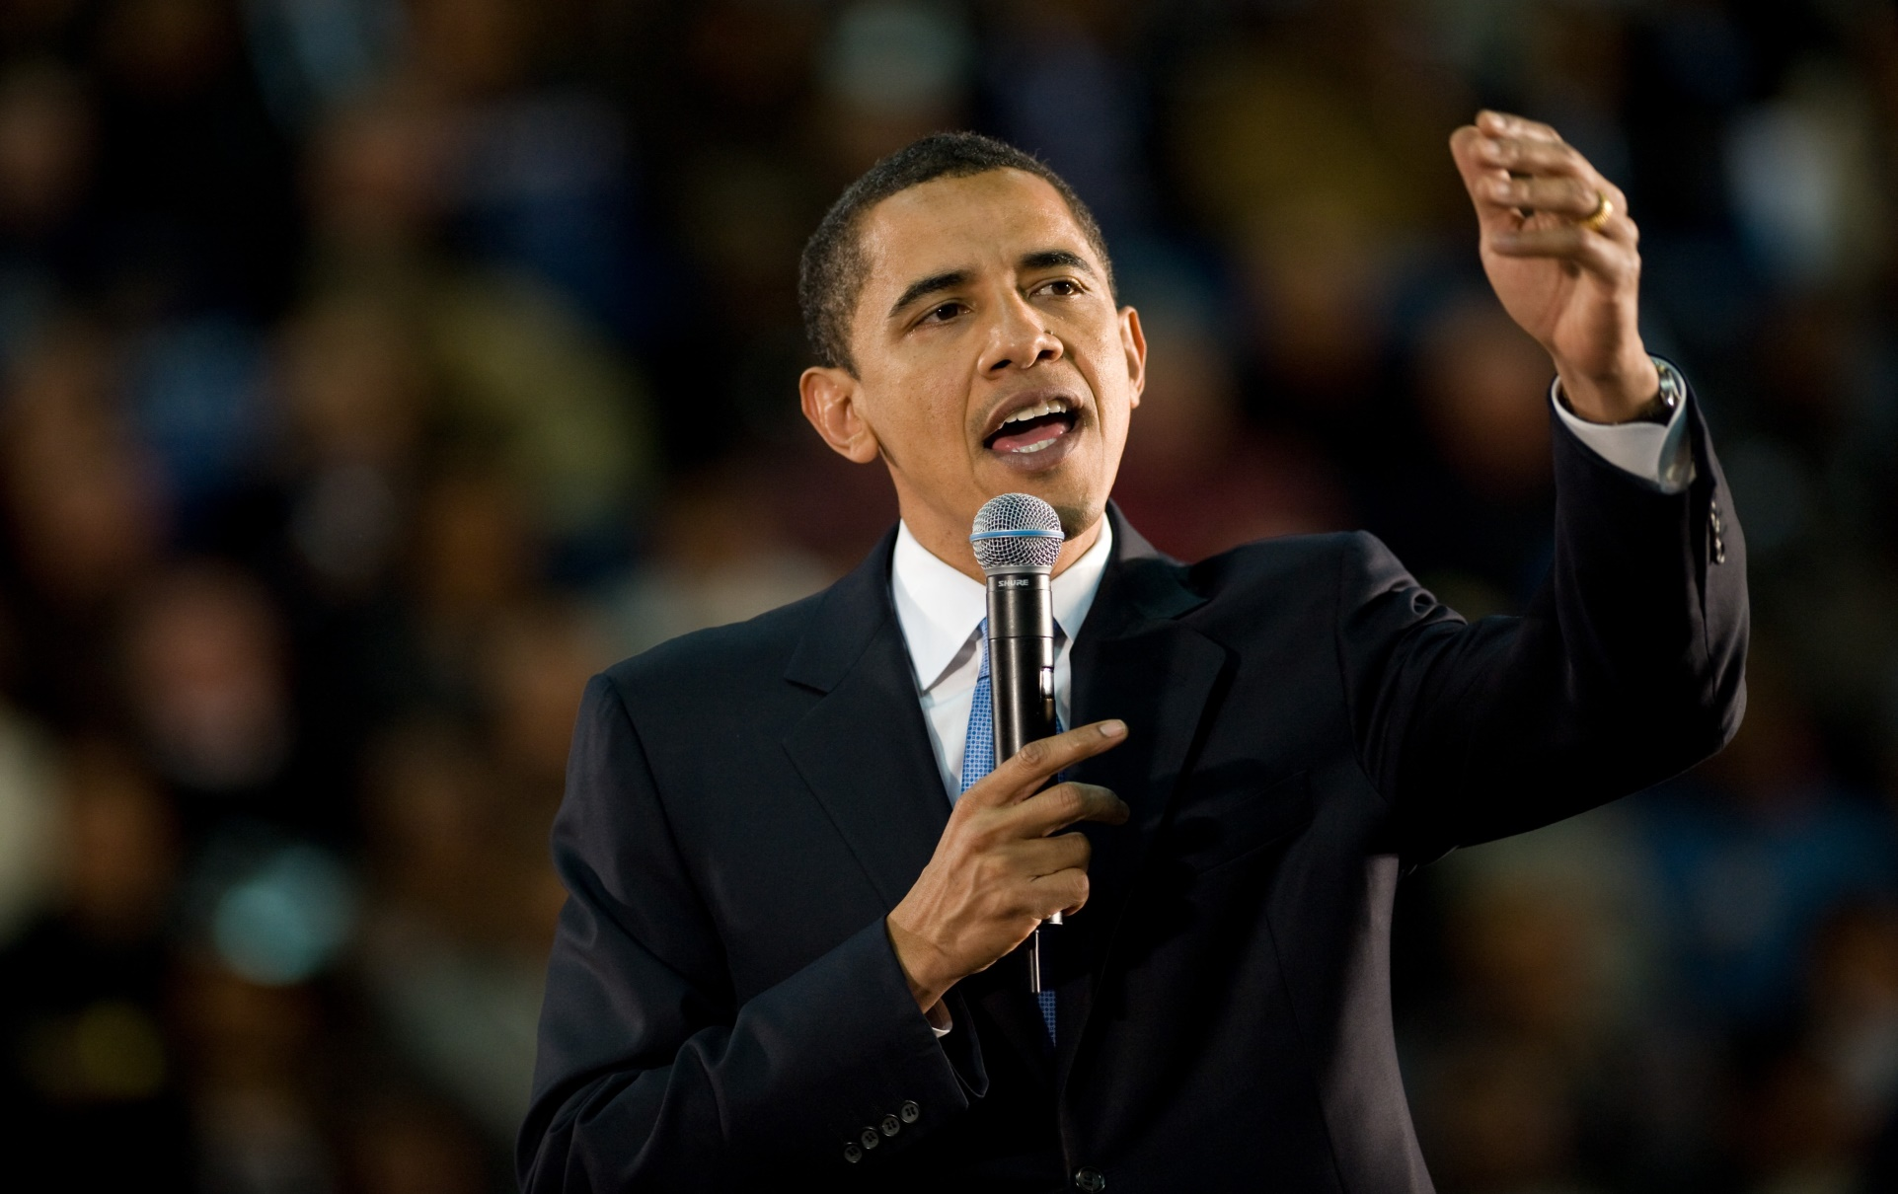
דוגמה 3: דיבור
Notes:
להקריא קטע קצר מהמשורר

Slide 7
דוגמה 4: אמנות

Slide 8
ציירו על דף קו חופשי, קשקוש פשוט. כעת, התבוננו בדף ונסו להרגיש איך צריך להיות המשך הציור. אל תוסיפו קווים באופן אוטומטי, אלא נסו להרגיש את השאיפה להמשך. ציירו את ההמשך, ועיצרו שוב. הרגישו את השאיפה להמשך. עשו זאת 2-3 פעמים.

Slide 9
איך זה בלמידה?
איך הרעיון הזה של "שאיפה-נשיאה קדימה" מתממש בשדה הלמידה? תנו דוגמה אחת.
יש שאיפה למשהו, שאנחנו לא באמת יודעים מהו...לפעמים השאיפה מובלעת, לא מנוסחת...
מגיע משהו מהסביבה...
שנושא אותנו קדימה, שמאפשר לנו לעשות את הצעד הבא...
(או שמגיעים דברים מהסביבה שמשאירים אותנו עדיין בשאיפה...)

Slide 10
הצעד הבא בלמידה - תרגול

Slide 11
ליווי תהליכי למידה

Slide 12
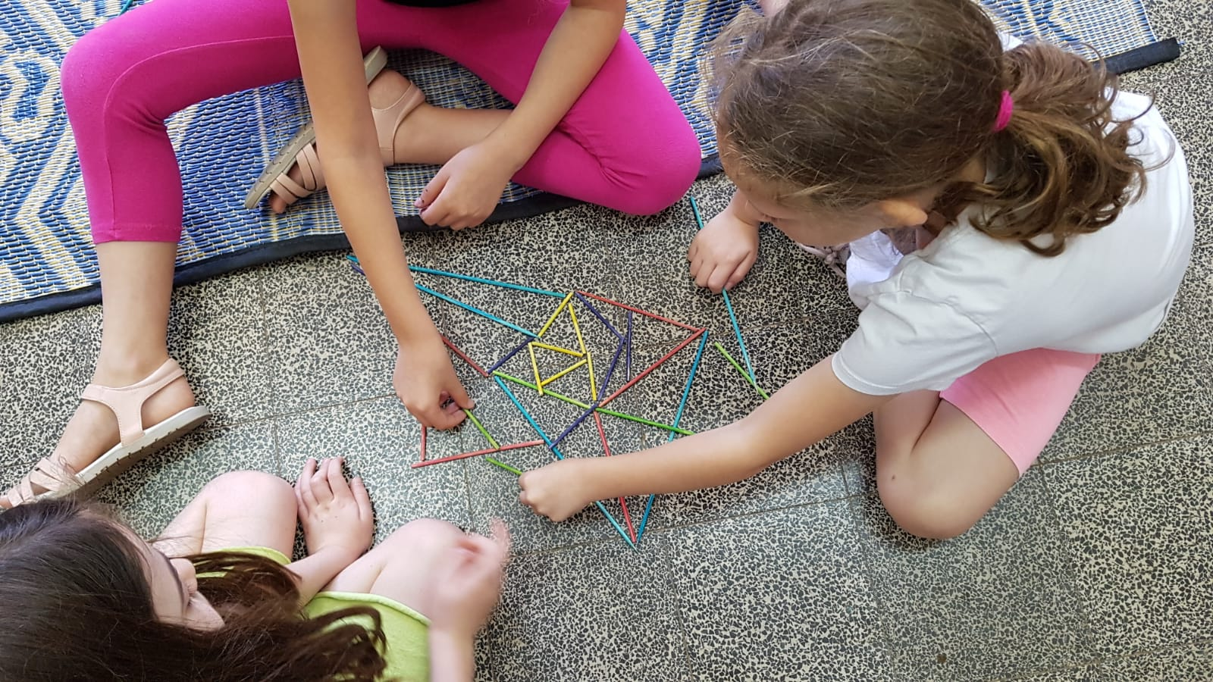
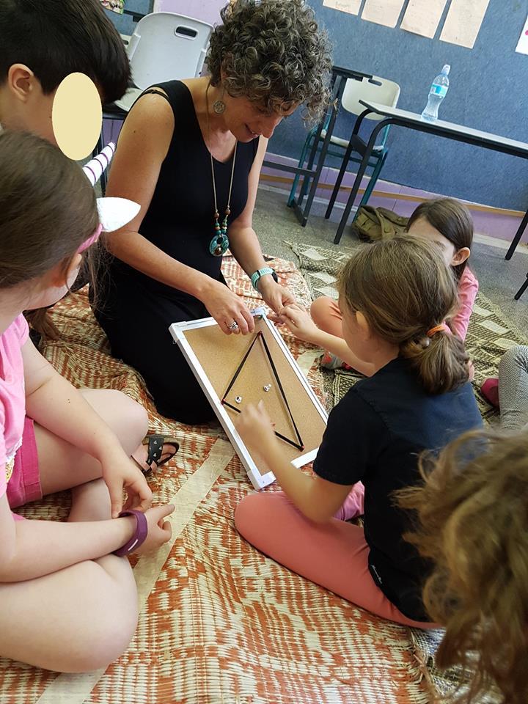
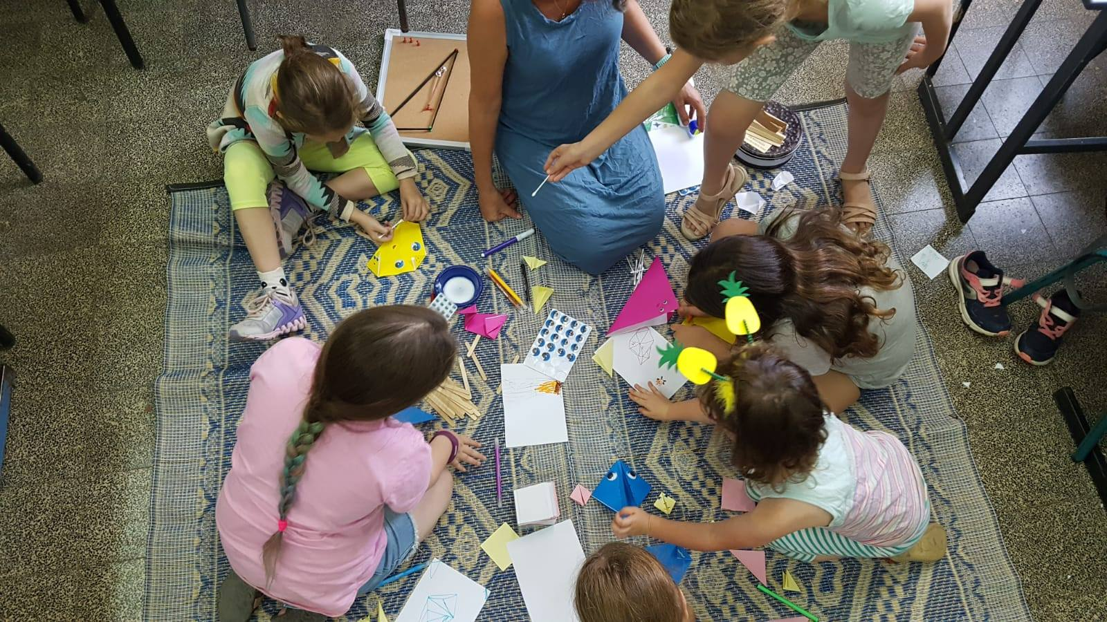
הצעד הבא בלמידה - פעילות לימודית על משולשים

Slide 13
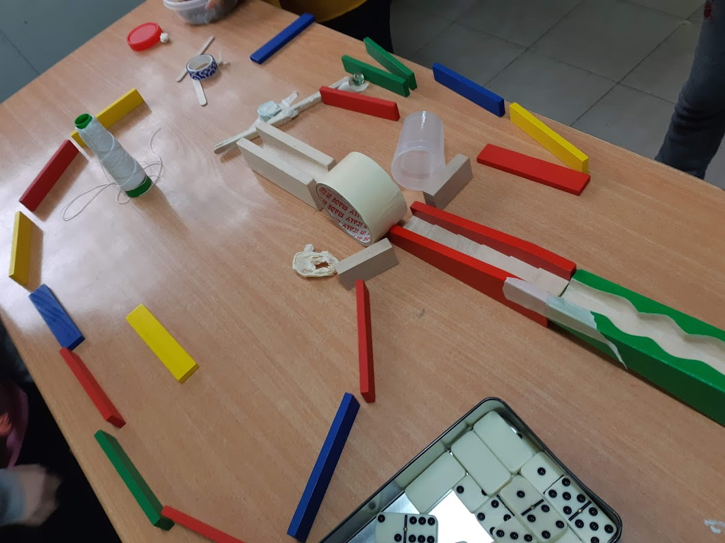
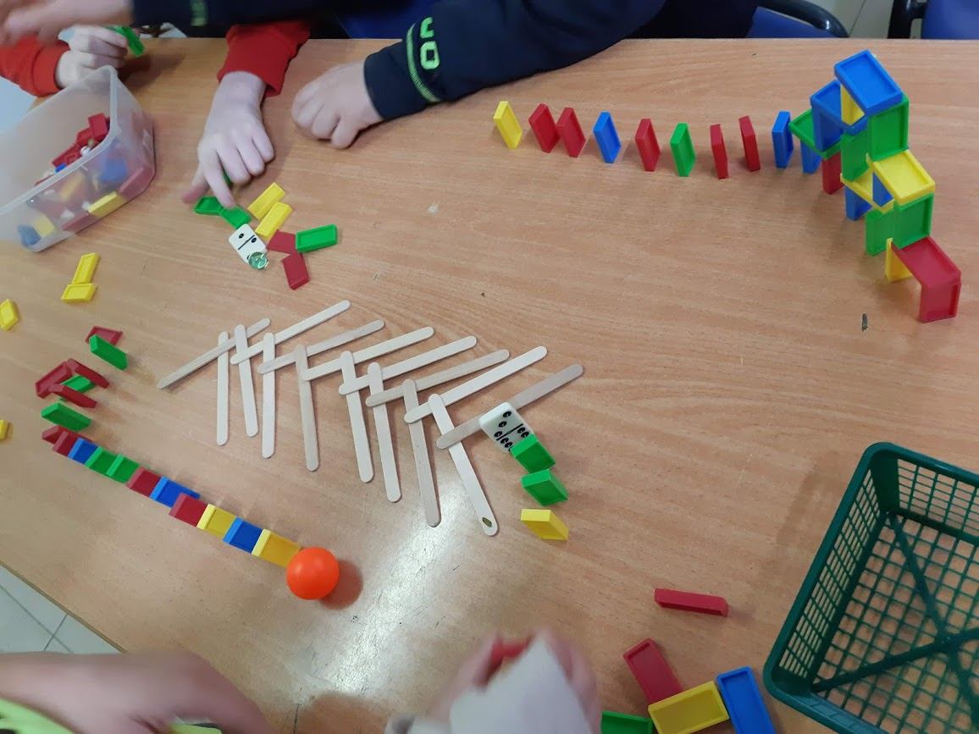
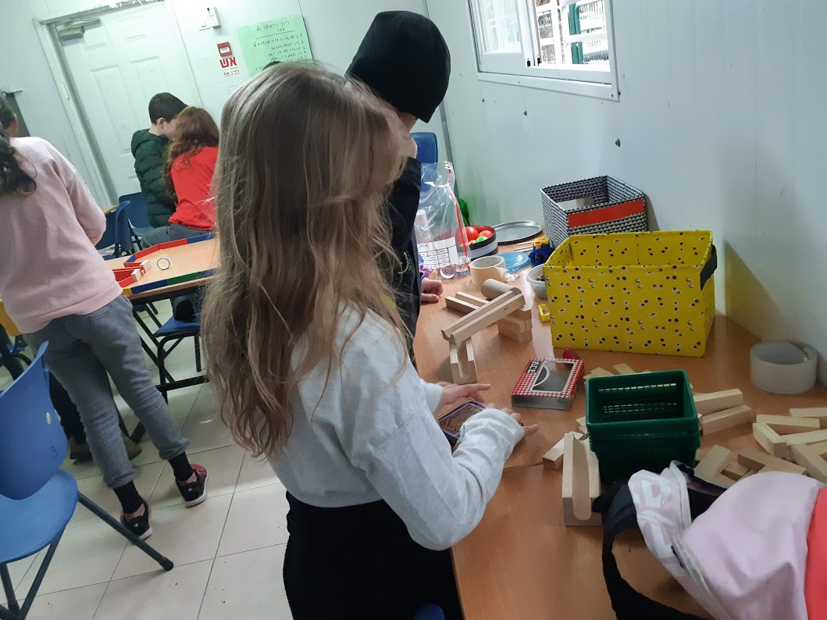
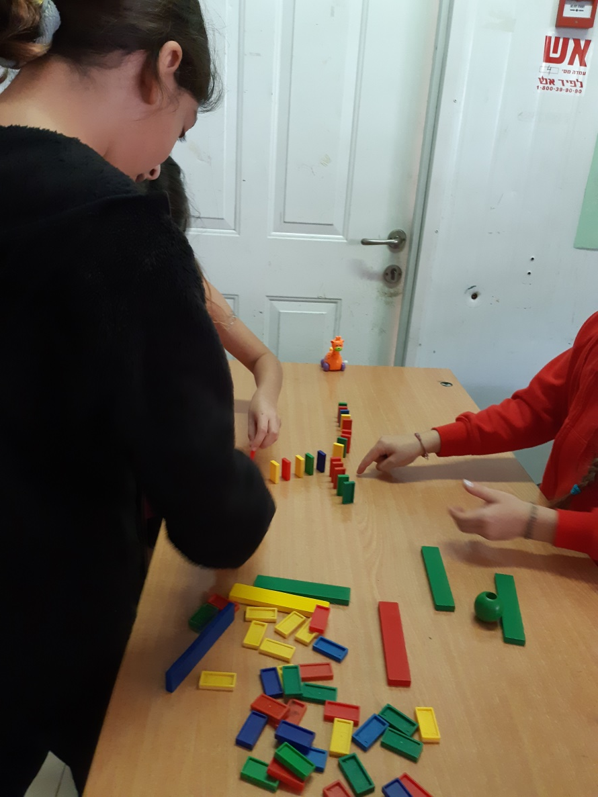
הצעד הבא בלמידה – פעילויות לימודיות על אנרגיה

Slide 14
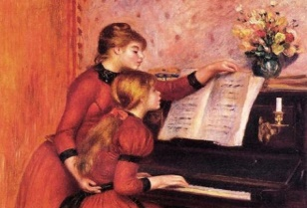
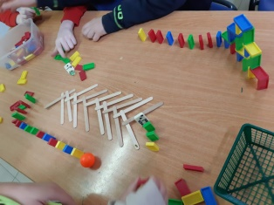
חוויה – חשיבה משותפת
מה מניע את התרגול הספונטאני? במה הוא שונה מתרגול בחוברת עבודה, למשל? מה אפשר לעשות כדי שתרגול "בית-ספר" יהיה מתוך תנועת החיים?
איך להיות עם הילדה וללוות אותה בתהליך שלה, מתוך תנועת החיים שלה?
למה לפעמים זורמת תנועת החיים בתוך פעילות, ולפעמים לא?
מה בפעילות מאפשר לילדים לנוע מתוך תנועת החיים שלהם ללא כל "דחיפה מבחוץ"?

Slide 15
רעיונות נוספים
משמעות מורגשת וידיעה גופנית –
"ניתן לדעת ולהבין את משמעותו של מושג, רק אם "חשים" את המשמעות שלו. אם אין לנו משמעות מורגשת של מושג, אין לנו את המושג כלל – רק "רעש מילולי".
קצה הידיעה בציפיה אל החדש –
שתי דרכים ללמוד, לחשוב, להבין: האחת, לארגן מחדש מושגים ישנים ומוכרים. השנייה, לעמוד בנקודה שבה אנו תקועים, היכן שמורגשת תחושה שיש שם עוד מה שרוצה להתבטא אבל לא יודע בינתיים איך, לעמוד על הקצה, ולהמתין שהחדש יגיע, זה שמופיע רענן, שלא הופיע מעולם.

Slide 16
תודה על ההשתתפות
מוזמנים לבקר באתר "למידה מתנועת החיים"
www.learningimplicit.org

